Slide 1
Los dos shocks que evaluamos
Norma | Vigencia | Qué habilita | Por qué puede mover depósitos
A 7400 (QR interoperable) | 29-nov-2021 | Toda billetera puede leer todo código QR para pagar con transferencia. | El comercio que cobra por QR recibe en la cuenta de la billetera (CVU), no en su cuenta bancaria: puede mover el depósito transaccional de los comercios.
A 7514 (transferencias pull) | 30-sep-2022 | La billetera puede debitar una cuenta bancaria de otra entidad, con consentimiento del titular. | Elimina la fricción que estabilizaba la vista del hogar: el saldo puede debitarse de forma automática hacia la billetera.

Slide 2
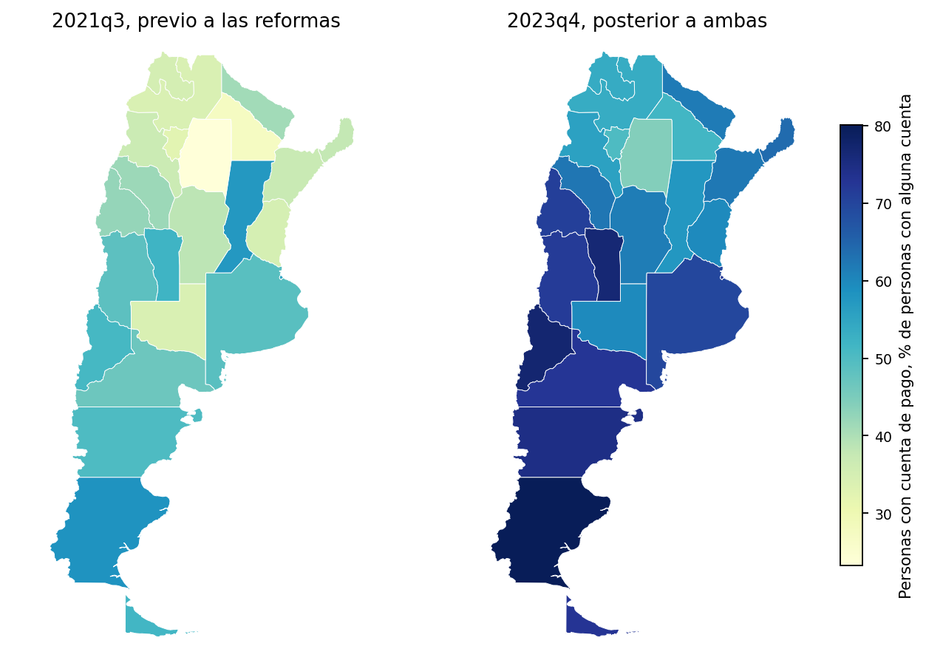
El país en dos fotos: adopción de billeteras por provincia
Adopción = personas con al menos una cuenta de pago (CVU), % de las personas con alguna cuenta. Misma escala de color en ambos paneles.
La exposición está en el panel Izquierdo: en 2021q3, último trimestre previo a las reformas, la adopción va de 23% (Santiago del Estero) a 59% (Santa Cruz).
Posteriormente, todas las provincias convergen hacia arriba (55% a 80% en 2023q4).

Slide 3
De la provincia al banco: la medida de exposición
Cada banco queda expuesto según dónde están sus depositantes.
Exposición del banco = adopción provincial de 2021q3 promediada con el peso de cada provincia en los depósitos del banco (pesos promediados sobre 2021m3-m9).
CABA se excluye de los pesos: los bancos mayoristas que contabilizan sus depósitos en la casa matriz heredarían la adopción de CABA sin tener depositantes minoristas.
Muestra de 36 bancos minoristas, medido como bancos con más del 10% de sus depósitos privados en vista minorista durante 2021.
Los grupos de las figuras son el tercil superior y el inferior de exposición, 11 bancos por grupo.

Slide 4
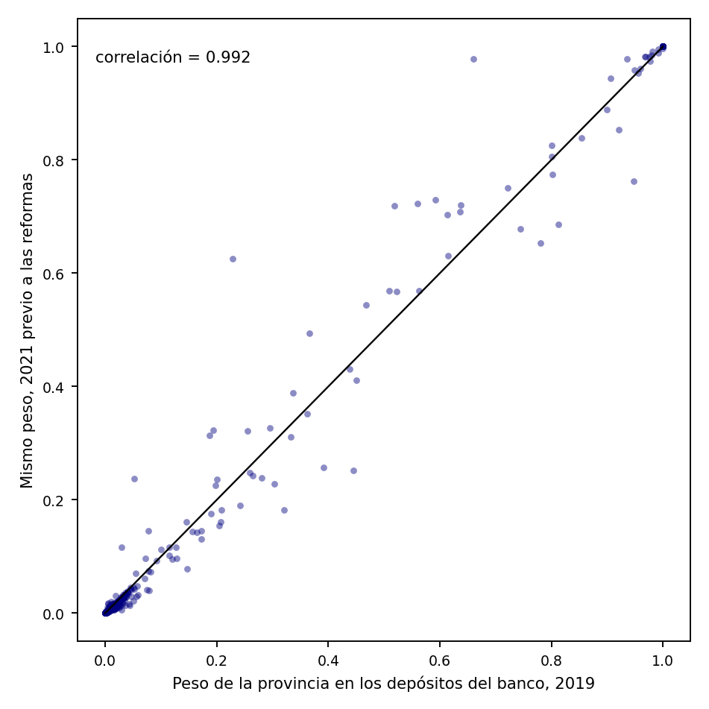
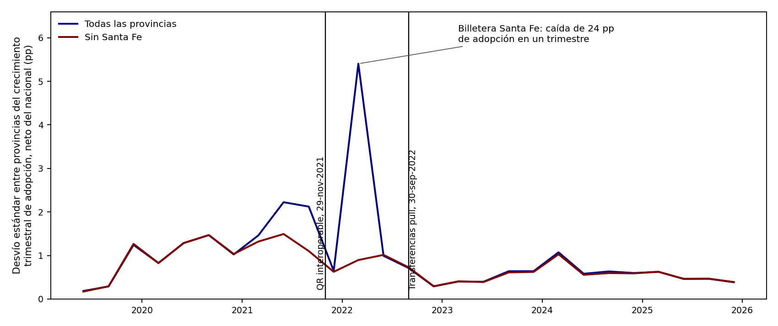
Dos verificaciones previas sobre la exposición
Izquierda: los pesos son estructurales. Derecha: la adopción crece pareja después de las reformas.
Sin salto diferencial de adopción: tras las reformas las provincias crecen al mismo ritmo. El pico de 2022q1 es una sola provincia, Santa Fe (ciclo de la billetera provincial); se excluye en robustez.
Pesos estables: el mapa de depósitos de cada banco casi no cambia entre 2019 y 2021 (correlación 0,992).

Slide 5
Estadísticas descriptivas
Media y desvío por grupo de exposición, promedios del período previo (2021m1-2021m10). 11 bancos por grupo.
 | Exposición alta: media | desvío | Exposición baja: media | desvío
Exposición (adopción ponderada, %) | 51,9 | 3,8 | 37,2 | 6,5
Activo real (billones de pesos de 2026) | 4,3 | 7,4 | 3,7 | 5,0
Depósitos / activo | 0,75 | 0,12 | 0,73 | 0,11
Vista minorista / depósitos SPNF | 0,31 | 0,11 | 0,36 | 0,13
Cuenta corriente / depósitos SPNF | 0,13 | 0,05 | 0,16 | 0,05
Plazo fijo / depósitos SPNF | 0,43 | 0,09 | 0,41 | 0,13
Costo de los depósitos (% anual) | 26,3 | 10,2 | 30,3 | 13,9
Los dos grupos son comparables en tamaño, apalancamiento y composición del pasivo.
En Provincias, para referencia: adopción media 42,4%.
Costo de los depósitos = intereses pagados por depósitos en pesos sobre el stock, anualizado. Vista minorista = caja de ahorros + cuenta sueldo + cuenta gratuita universal + ahorro UVA.

Slide 6
Outcomes a evaluar en términos de cuentas del balance
Depósitos del sector privado no financiero en pesos. Cada uno tiene su versión en cantidad (saldo real), composición (share del pasivo) y precio (tasa implícita).
Outcome | Partidas | Qué pregunta responde
Caja de ahorros | 311718 | El depósito a la vista del hogar: la cuenta que el pull puede debitar.
Vista minorista | 311718 + 311726 + 311722 + 311785/86 | Caja de ahorros más cuenta sueldo, cuenta gratuita universal y ahorro UVA: toda la vista de personas humanas.
Cuenta corriente sin interés | 311706 | El depósito transaccional de las empresas: el canal del comercio que cobra por QR.
Plazo fijo, todas las modalidades | 311731/40/66/67 + precancelables + UVA | El ahorro a plazo: el margen de defensa del banco vía tasa.
Cta cte especial de PJ con interés | 311724 | Vista remunerada de personas jurídicas. Es el mejor proxy para Pensar FCI.
Precio por instrumento | 521062/63/64/65 y 521003, sobre los stocks | La tasa implícita que paga cada banco por cuenta corriente, caja de ahorros, plazo fijo y otros depósitos.

Slide 7
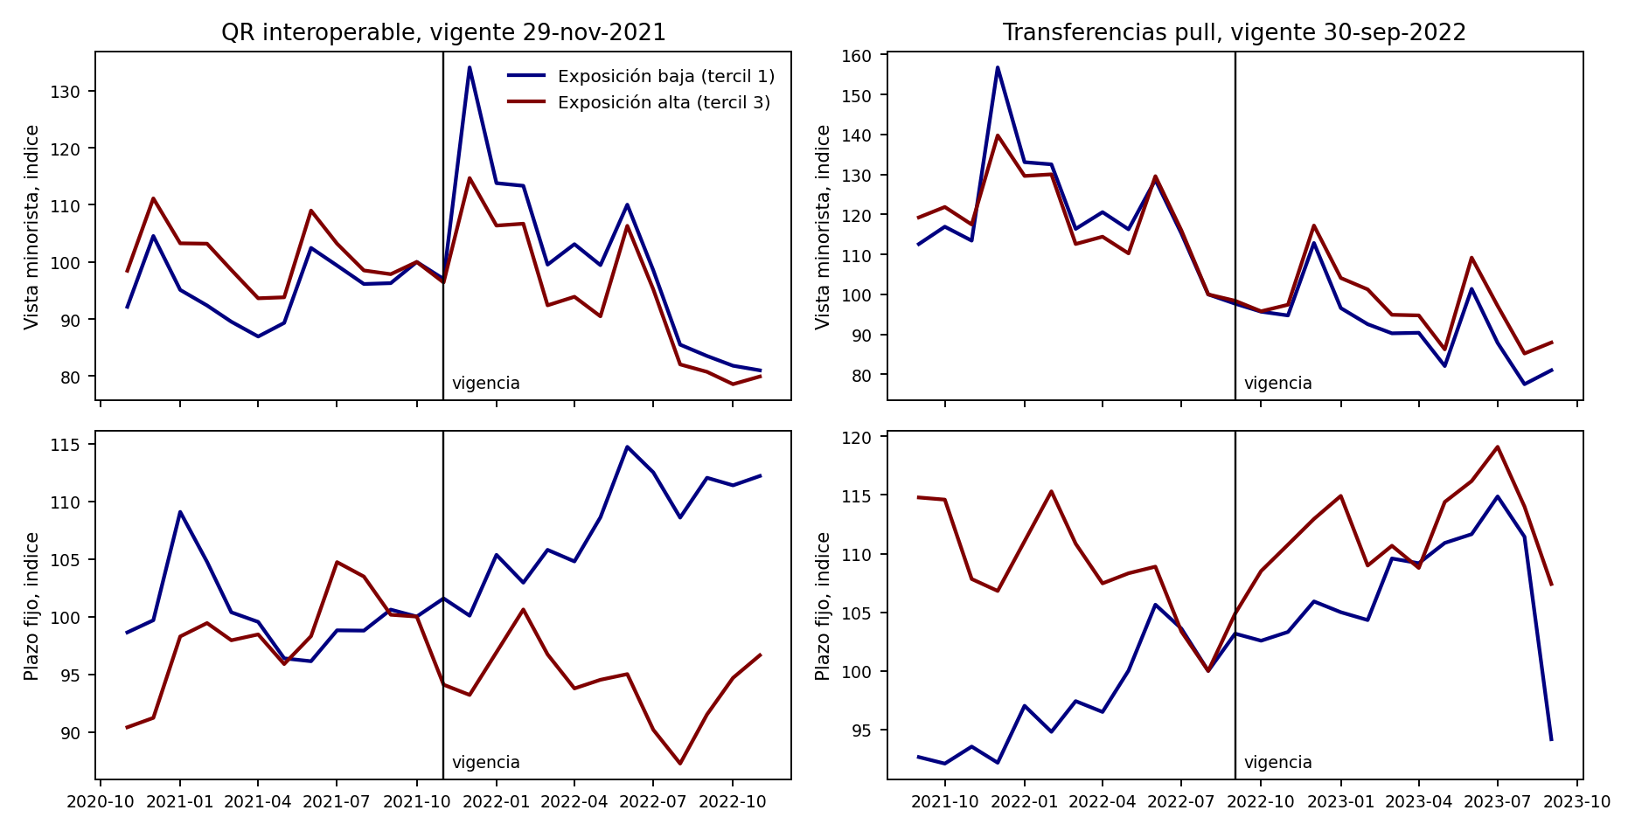
Depósitos Vista y plazos fijo.
Depósitos reales por grupo de exposición, bancos minoristas, índice 100 un mes antes de cada reforma.
Crecimiento real a 12 meses | QR nov-2021 | Pull sep-2022
Vista minorista | -0,048 | -0,006
Plazo fijo | -0,067 | -0,030
Cuenta corriente sin interés | +0,091 | -0,003
Caja de ahorros | -0,006 | -0,027
Efectos fijos de banco y de mes, ventana de doce meses a cada lado, sin controles.
Alrededor del QR parece haber algo de recomposición. Menos vista minorista y plazo fijo, más cuenta corriente, en los bancos más expuestos. Alrededor del pull casi no da nada.

Slide 8
Referencias: estrategia y qué tomamos
Paper | Estrategia | Qué tomamos
Gilje, Loutskina y Strahan (JF 2016) | Shock de depósitos por descubrimientos de shale; exposición = share de sucursales del banco en condados con boom, predeterminada. | Exposición por presencia geográfica. Cantidad y precio a la vez, para separar oferta de demanda.
Erel y Liebersohn (JFE 2022) | Adopción de fintech en el programa PPP: mayor donde la banca física llega peor. | Sustitución entre acceso físico y canal digital. Sucursales por habitante como exposición alternativa.
Burga et al. (2025), Perú | Interoperabilidad Yape-Plin; DiD con exposición continua por ciudad, medida antes de la reforma. | El antecedente directo de interoperabilidad. El hueco que dejan: no miran la composición del fondeo bancario.
Drechsler, Savov y Schnabl (QJE 2017) | El canal de los depósitos: el poder de mercado hace al depósito minorista barato y estable. | El efecto de la competencia debe verse en el costo del pasivo. Composición antes que nivel.

Slide 9
Cómo seguimos
1. Tasas implícitas por instrumento. intereses pagados sobre stock promedio, por cuenta y por banco.
2. El diagnóstico que decide el diseño de precio. exposición al fondeo de fondos money market interactuada con la alícuota de encaje vigente (serie ya construida, cada tramo con su norma): el efecto debe decrecer con la alícuota.
3. Event studies con trayectorias previas. para la recomposición de noviembre de 2021, con inferencia adecuada para pocos grupos desde la primera tabla.
4. Completar el vínculo fondo-banco. cartera semanal de los fondos (CAFCI) para dimensionar qué parte de la cuenta 311724 corresponde a fondos money market.

